Slide 1
„Z komputerem n@ Ty”

Slide 2
Jak korzystać z komputera?
1. Używaj komputera zgodnie z jego przeznaczeniem
2. Konserwuj swój sprzęt
3. Nie używaj go nadmiernie
4. Chroń przed wirusami
5. Oczyszczaj go z kurzu i z wszelkich innych zabrudzeń
6. Nie jedz posiłków ani nie pij napojów przy komputerze
7. Nie dopuszczaj do podgryzania przez zwierzęta
8. Usuwaj pliki, których nie używasz
9. Dbaj o otoczenie, w którym przebywa komputer
10. Nie dopuszczaj do przegrzania się sprzętu
11. Pracuj przy komputerze tyle ile musisz
13. Dbaj o odpowiednie oświetlenie

Slide 3
Promowanie komputera
• komputer ułatwia naukę
• komputer umożliwia dostęp
do ogromnych zasobów informacji
• komputer jest źródłem nauki
• komputer rozwija zainteresowania
• komputer dostarcza rozrywki

Slide 4
Co to jest Internet?
Internet – ogólnoświatowa sieć komputerowa, określana również jako sieć sieci.
W znaczeniu informatycznym Internet to przestrzeń adresów IP przydzielonych hostom
i serwerom połączonym
za pomocą urządzeń sieciowych.

Slide 5
Promowanie Internetu
Pierwszą zaletą Internetu jest szybka komunikacja
z użytkownikami
na całym świecie.
Drugą zaletą,
którą daje nam Internet jest możliwość znalezienia pracy,
tak bardzo poszukiwanej przez wiele ludzi.

Slide 6
Następnym plusem korzystania
z Internetu jest korzystanie
ze swojego konta bankowego.
Następną rzecz jaką daje nam Internet jest
to oczywiście tak uwielbiana przez wielu graczy na świecie możliwość gry ze sobą.

Slide 7
Zasady bezpiecznego korzystania z Internetu
1. Nie udostępniaj swoich prywatnych danych
nieznanym osobom
2. Nigdy nie podawaj komuś swojego hasła
3. Używaj programów antywirusowych i antyspamowych.
4. Nie wierz wszystkiemu co czytasz w sieci
5. Nigdy nie umawiaj się na spotkanie z nieznajomą osobą
6. Nigdy nie używaj webkamery podczas rozmowy z osobą, której nie znasz
7. Nie odpowiadaj na zaczepki w sieci

Slide 8
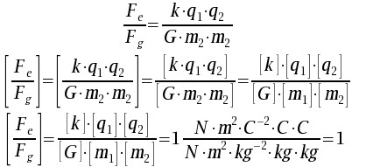
W czym pomaga nam Internet?
Dzięki odpowiednim programom pomaga w nauce (np. języków obcych, prawidłowej pisowni (sprawdzanie błędów
w Wordzie), albo wykonywaniu złożonych uciążliwych obliczeń dla ludzi, które dla maszyn
nie są problemem.

Slide 9
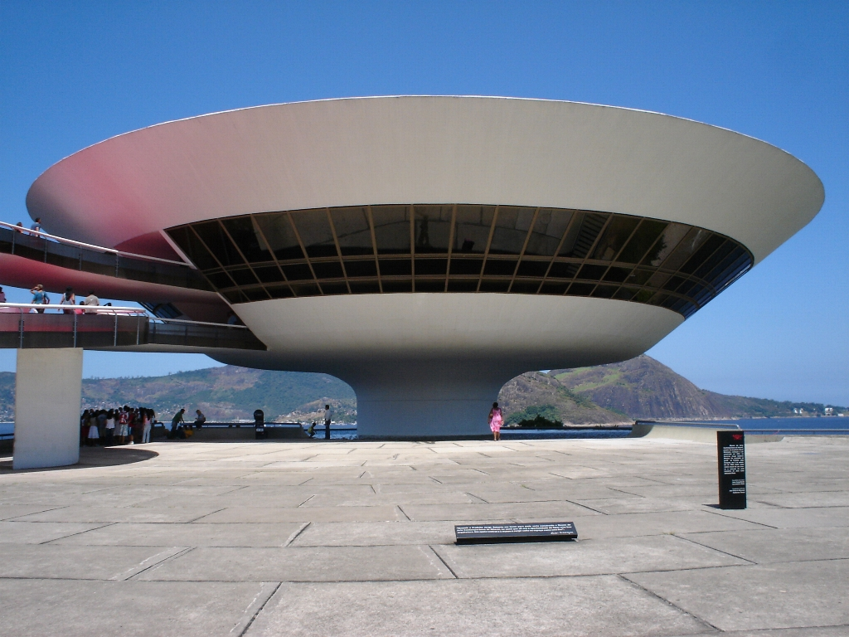
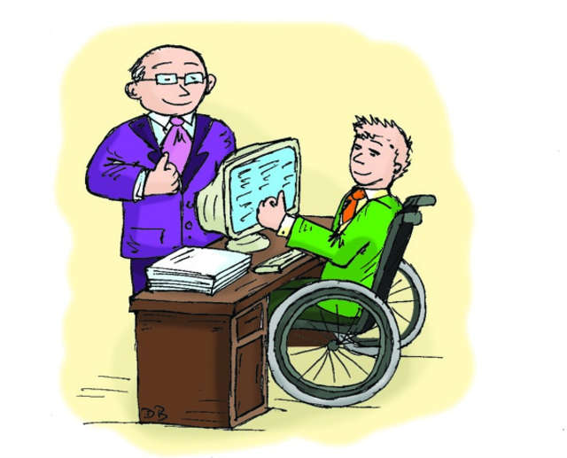
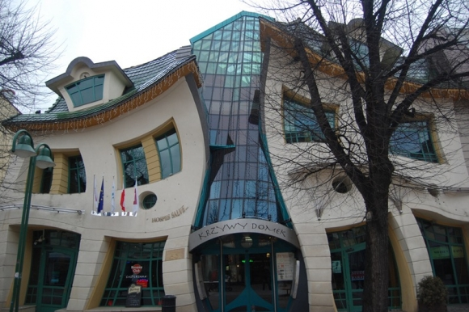
Pomaga w życiu osobom niepełnosprawnym
Powstało wiele wspaniałych dzieł projektantów jakimi
są współczesne mega budowle.

